Slide 1
Vývoj softvérovej platformy pre manažment IoT zariadení
Vedúci práce : RNDr. PhDr. Peter Pisarčik
Erika Buffová, 3AIb

Slide 2
Motivácia
Pomoc pre študentov
Pomoc pre pedagógov
Zabezpečenie
Prístup

Slide 3
Ciele práce
Analýza dostupných vizualizačných softvérov a knižníc pre zobrazovanie dát
Štúdium MVC nástrojových sád (framework)
Spracovanie a štrukturalizácia dát odosielaných a prijímaných IoT zariadeniami
Vývoj grafického webového prostredia pre manažment IoT zariadení

Slide 4
Postup práce
Inštalácia hardvéru
Získanie a štrukturalizácia dát
Implementácia dátového modelu
Implementácia konfiguračných prvkov

Slide 5
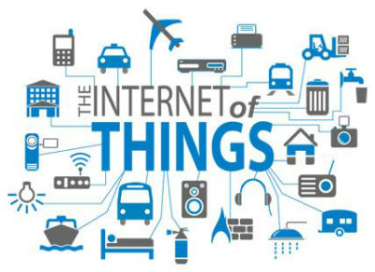
Čo je IoT ?
Vznik ovplyvnený dvoma faktormi :
1.minimalizovanie čipov
2. WIFI ako základnou súčasťou každej domácnosti
Systém prenosu dát prostredníctvom siete
IDEA : prepojenie zariadení
pomocou internetu

Slide 6
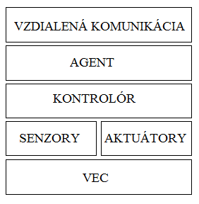
Základná architektúra

Slide 7
Safety & security
Security : zariadenie je chránené pred útokmi
Safety : zariadenie neohrozuje
Vlastné bezpečnostné otázky internetu
Man-in-the-middle útok
Bezpečnostné otázky internetu pod scénou IoT
Vlastné bezpečnostné otázky IoT
autentifikačný protokol

Slide 8
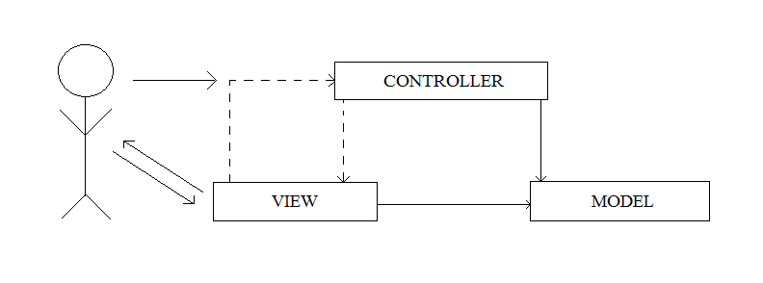
MVC architektúra
Model, View, Controller

Slide 9
Framework
Tzv. „vodítko“ pre budovanie niečoho, čo nám rozširuje štruktúru niečoho užitočného
Viac perspektívny ako štruktúra a viac komplexnejší ako protokol
MVC architektúra
PHP Framework : Yii2.0

Slide 10
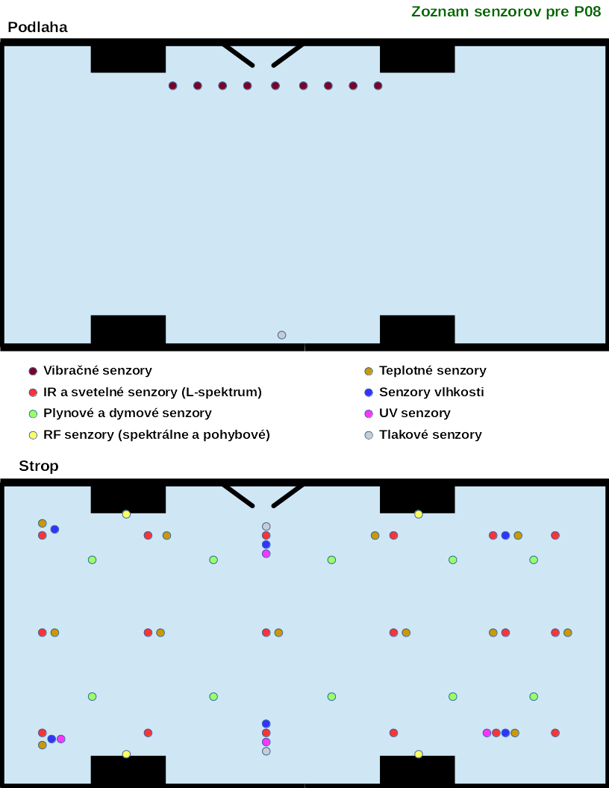
Súčasnosť
Nainštalované prostredie a potrebné nástroje
Objednaný hardvér
Vytvorený návrh

Slide 11
Do budúcna
Implementácia jednoduchých senzorov
Pripravenie 2 modulov
Vytvorenie dátového relačného modelu
Implementácia vizualizačného subsystému

Slide 12
Odporúčaná literatúra
Biron J., Follett J.: Foundational Elements of an IoT Solution. O'Reilly, 2016.
Russell B., Duren D.V.: Practical Internet of Things Security. Packt Publishing, 2016.
Eliseev D., Bogdanov A.: Yii Application Development Cookbook. Packt Publishing, 2016.

Slide 13
Ďakujem za pozornosť

